Slide 1
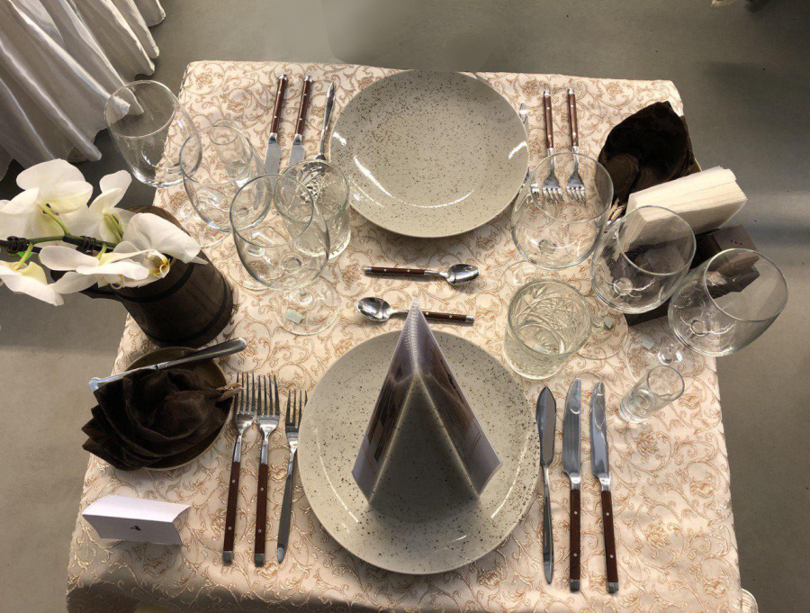
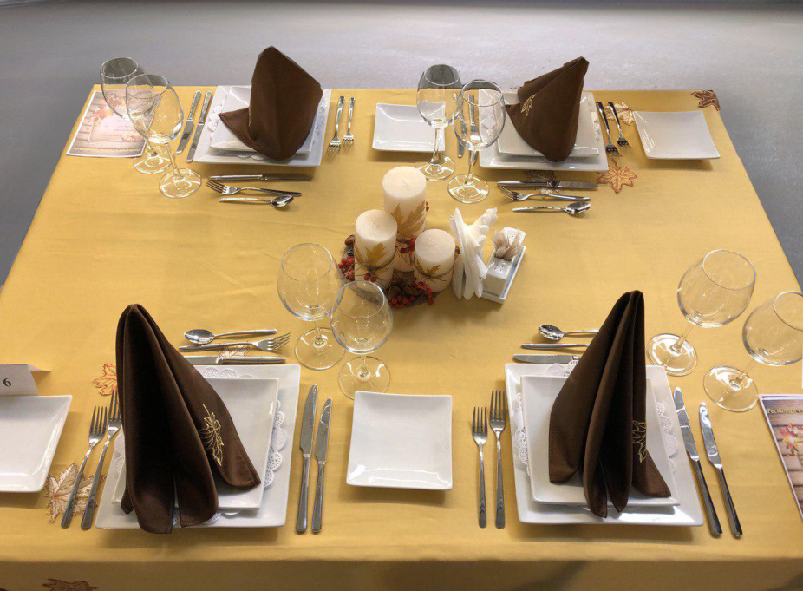
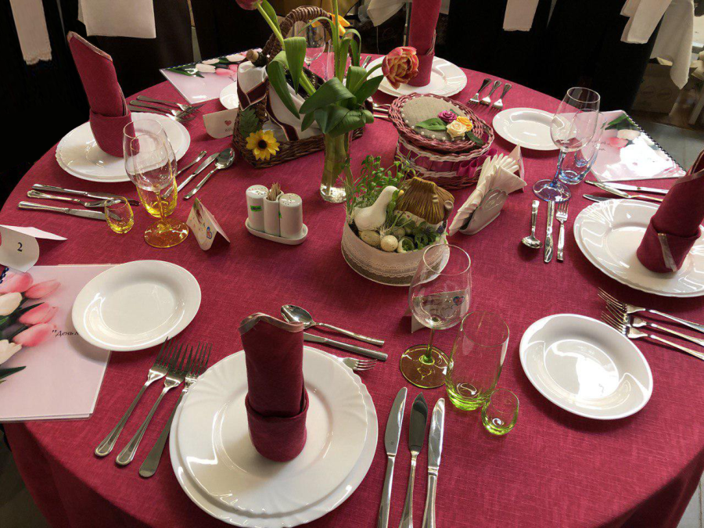

Slide 2
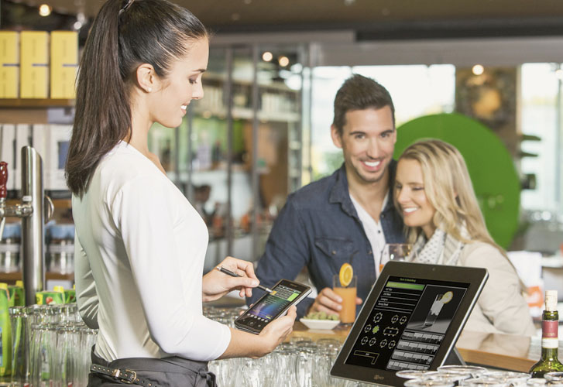
Тема заняття. Виконання замовлення та розрахунок з відвідувачами

Slide 3
систематизувати
сформувати
прищепити почуття
розвивати
застосовувати
виробити
переконати
Переконати

Slide 4
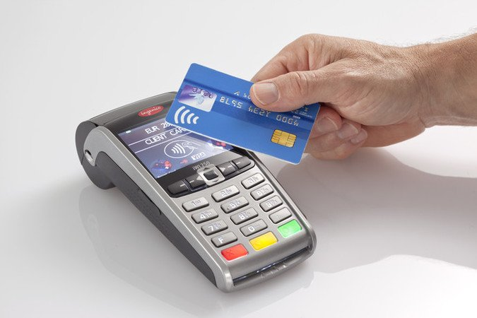

Slide 5
Розкрийте процес зустрічі та розміщення гостей у торговельній залі.
Якими правилами етикету необхідно керуватись при розсаджуванні гостей?
Що офіціанту необхідно з’ясувати для себе в процесі прийняття замовлення?
Яких правил слід дотримуватись під час роботи з підносом?
Які види сервісу Ви знаєте?
Чи варто закладам ресторанного господарства розробляти власні стандарти?
Які види розрахунків з відвідувачами Ви знаєте?
Що у Вашому розумінні «якісне обслуговування»?

Slide 6
Якісне обслуговування
приготування
подача
обслуговування
санітарія і
гігієна
екологічність обслуговування
професійна
компетентність
самоконтроль уважність
акуратність привітність
делікатність
швидкість
обслуговування

Slide 7
Зміст роботи
I етап – моделювання ситуації
II етап – робота над вправами

Slide 8
Оцінювання
ПІБ | Фронтальне опитування | Доповнення | I етап |  |  | II етап |  | Загальна оцінка
 |  |  | Підготовка ситуації | Моделю-вання ситуації | Обго –ворення | Розв'язу-вання вправ | Допов-нення

Slide 9
Вимоги до моделювання ситуацій
послідовність роботи згідно з завданнями;
дотримання правил техніки безпеки під час роботи з предметами сервірування столу;
дотримання особистої гігієни та санітарно-гігієнічних вимог у поводженні з предметами сервірування;
дотримання етики поведінки;
культура праці, комунікабельність, ввічливе ставлення один до одного.

Slide 10
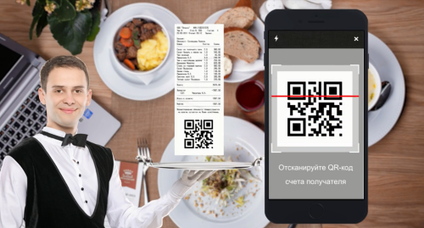
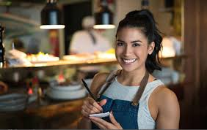
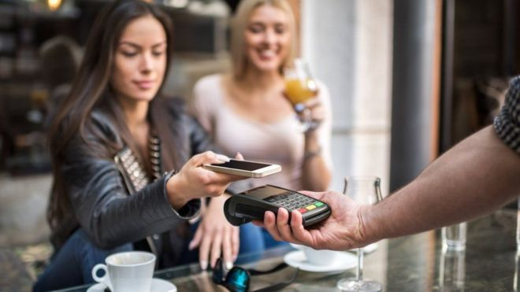
Послідовність моделювання ситуації

Slide 11
Аналіз ситуації
Дія обслуговуючого персоналу | Виконання | Недоліки
Зміст роботи адміністратора | Представлення групи Коментар дій офіціанта Спосіб розрахунку Додаткові послуги
Зовнішній вигляд офіціанта та дотримання санітарно – гігієнічних вимог та безпечності при обслуговуванні | Охайність Перенесення посуду Правила роботи з підносом
Дії офіціанта під час виконання замовлення | Постава Хода Комунікабельність
Послідовність виконання замовлення | Дотримання етапів обслуговування
Розрахунок з відвідувачами | Подавання рахунку Процес розрахунку Комунікабельність Прощання з гостем
Прибирання використаного посуду | Дотримання послідовності прибирання

Slide 12
Вправа
На основі складеного на попередньому занятті рахунку поставте відвідувачам пряме питання, так щоб вони не змогли відповісти «ні».
Як _____________________________
Що ____________________________
Який ___________________________

Slide 13
Вправа
Які слова потрібно використовувати офіціанту, щоб показати готовність йти назустріч побажанням гостя.
Складіть з ними речення.
1___________________________
2___________________________
3___________________________

Slide 14
Вправа “Закінчити речення”
1. Столові прибори досервіровуються тоді, коли ___________ _______________________________________________________
2. Після передачі замовлення офіціант повинен не відходити від роздачі до того часу, поки не переконається, що __________
______________________________________________________
3. Після подачі кожної страви потрібно цікавитися,чи ______
________________________________________________________
4. Правильне заповнення рахунків і реєстрів контролює ____
________________________________________________________

Slide 15
Вправа «Перевір викладача»
№ п\п | Твердження | Позначка + або -
1. | При обслуговуванні не обов'язково переконуватися в наявності відповідних приборів у гостя, варто швидше подавати страви і напої.
2. | Приступаючи до подачі страв і напоїв варто пам'ятати, що кожну наступну страву подають лише після того, як буде прибраний використаний посуд.
3. | Подаючи рахунок, офіціант на деякий час має відійти від столу, щоб дати можливість гостю визначитись із способом розрахунку.
4. | Кухарю гарячого цеху не обов’язково повідомляти побажання відвідувачів про особливості приготування замовлених страв.
5. | Якщо при відпусканні декількох однакових страв офіціант виявить, що одна з них неестетично оформлена, а інша не відповідає виходу, він має право повернути страви на доопрацювання в цех.
6. | Після того як відвідувач розплатився і одержав решту, офіціант відразу має відійти від столу.

Slide 16
Вправа «Установіть відповідність»
Мідії запечені в соусі бешамель | Кокотниця
Жульєн з птиці | Кокільниця
Овочеве асорті | Тарілка порційна мілка
Салат – коктейль з креветок | Бульйонна чашка
Солянка збірна м’ясна | Тарілка закусочна
Ромштекс з овочами гриль | Тарілка порційна глибока
Крем – суп з броколі | Фужер
Шоколадний десерт «Брауні» | Салатник однопорційний
Салат столичний | Тарілка десертна

Slide 17
Вправа «Ментальна карта «Обслуговування відвідувачів у ресторані»
2
Отримання буфетної продукції
Зустріч і розміщення відвідувачів у залі
Подавання замовлених страв
Розрахунок з відвідувачами
Приймання та оформлення замовлення
Передавання замовлення до виробництва
5
6
1
3
4

Slide 18
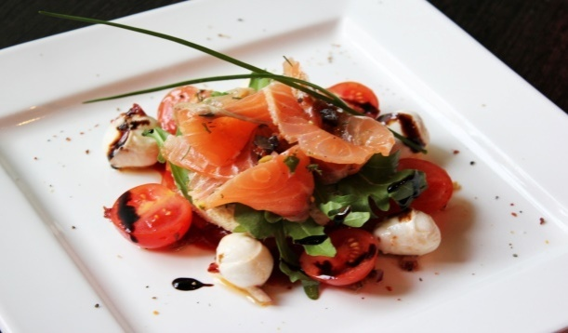
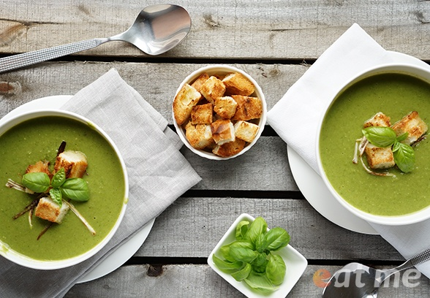
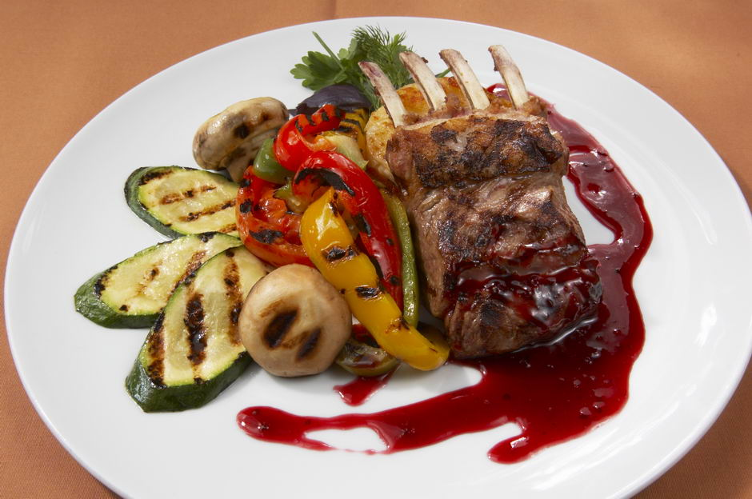
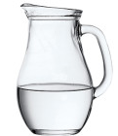
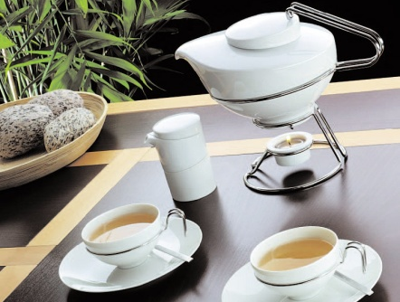
Вправа «Вкажіть послідовність подавання страв, напоїв, хлібобулочних виробів»
6
3
4
5
1
7
1
2

Slide 19
Вправа «Ментальні карти «Послідовність перекладання страв» Карта №1
2
Соус
Основна страва
Гарнір
3
1

Slide 20
Карта №2
Картопля печена
М'ясо печене
Соуси
Овочі гриль:
цибуля
перець
томати
печериці

Slide 21
Вправа «Незакінчене речення»
На занятті я дізнався…
Сьогодні я змогла застосувати…
Відтепер я вмію…

Slide 22
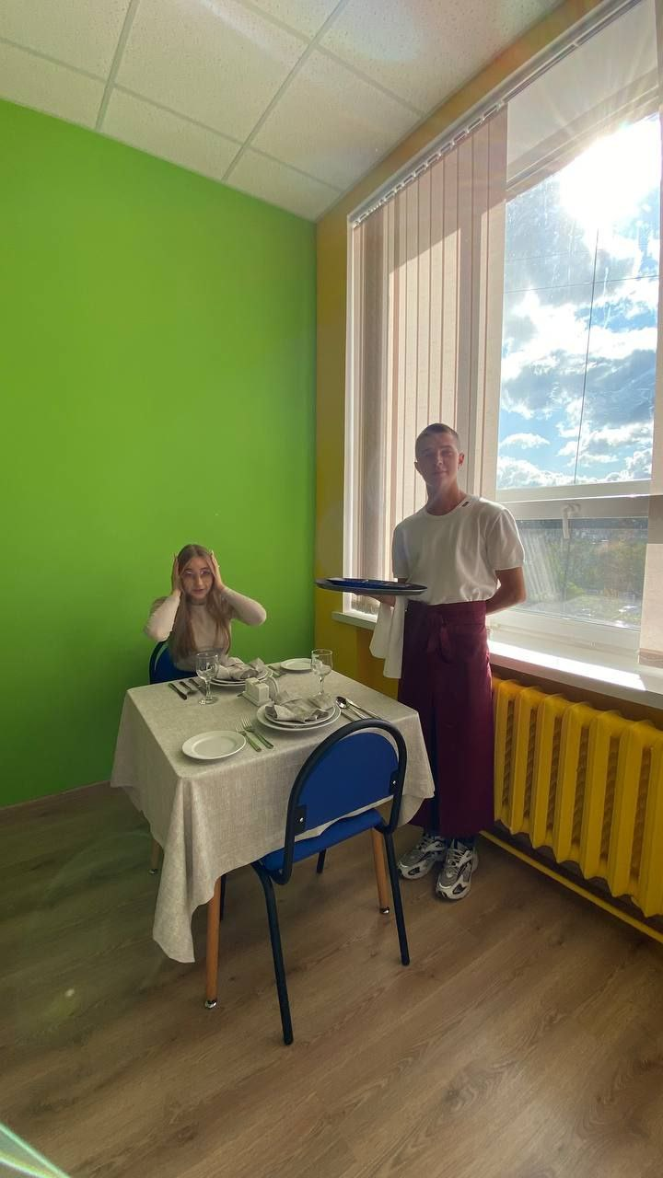
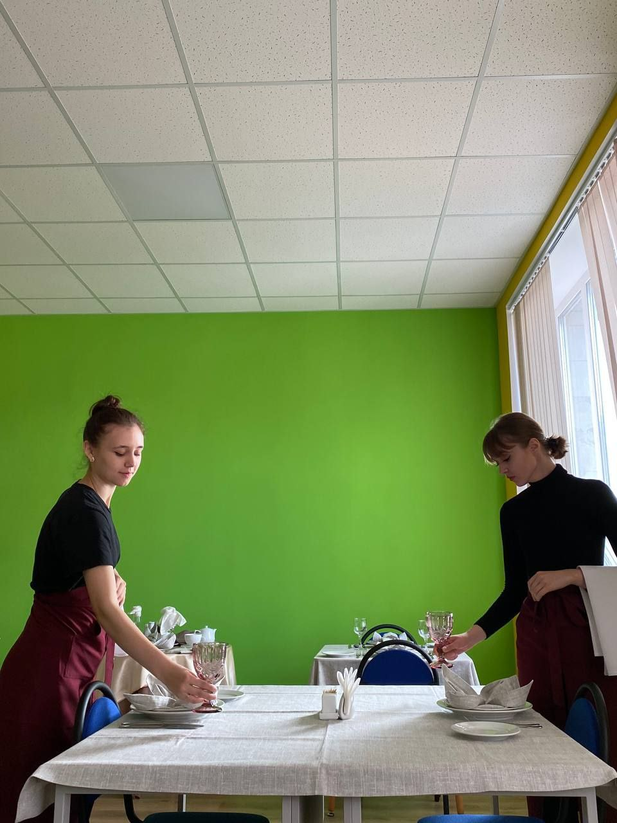
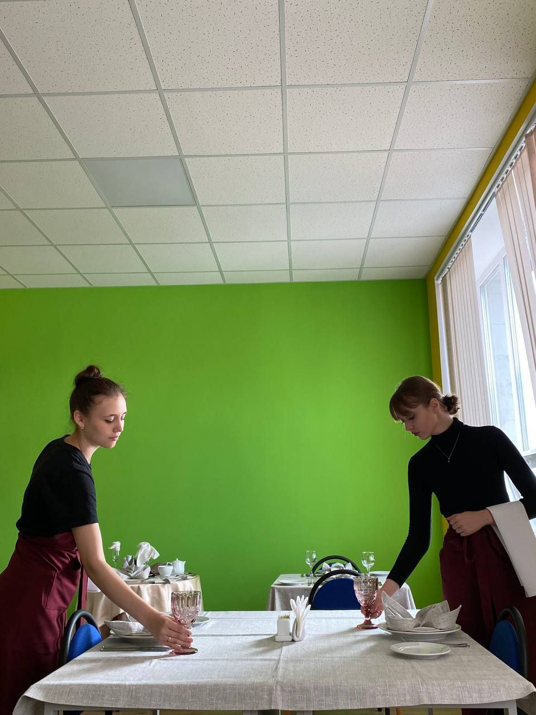

Slide 23
Домашнє завдання:
Вирішити тести з теми «Організація обслуговування відвідувачів у торговельному залі» в програмі «На Урок».
На прикладі базових правил обслуговування кожній групі скласти стандарти обслуговування гостей у закладах ресторанного господарства різних типів і класів:
піцерія;
сімейний ресторан;
кафе-кондитерська;
ресторан національної кухні.

